Slide 1
Spanish version
Please download presentation before customizing it.
Reunión Anual de Título I
Una Presentación Conjunta del Departamento de Programas Federales y Estatales y las Escuelas Título I
Notes:
Presenter dialogue –
Welcome to [inset your school’s name] Title I Annual Meeting. Thank you for attending!

Slide 2
Propósito de la Reunión
La Ley Cada Estudiante Triunfa (una ley federal) requiere que las escuelas Título I realicen una Reunión Anual para explicar y discutir los programas Título I en la escuela, los derechos de los padres y otros requisitos de la escuela.
Animamos a las familias para que hagan preguntas y den sugerencias para ayudar a mejorar el programa Título I de la escuela.
Notes:
According to federal guidelines, every Title I school must hold an informational Annual Meeting. The meeting allows parents and family members to better understand the importance of their role in their child’s education.
It also gives us an opportunity to ask for your input to help us improve our Title I program.
So what is Title I?

Slide 3
¿Qué es el programa Título I?
El programa Título I es parte de una ley federal que otorga dinero a las escuelas seleccionadas para:
ayudar a satisfacer las necesidades y metas educativas de los estudiantes,
proporcionar personal con desarrollo profesional y
apoyar las asociaciones entre la escuela y las familias.
Notes:
Title I is part of the Every Student Succeeds Act (ESSA), first passed into law as the Elementary and Secondary Education Act in 1965 under President Johnson. The intent of this law was, and still is, to provide federal funds to support schools with high poverty rates to ensure that all children have the opportunity and resources to obtain a high-quality education. To this, Title I funds are used to support instruction, professional development of teachers, and family engagement programs.

Slide 4
¿Cómo una escuela llega a ser Título I?
Elegibilidad para el Año Escolar 2022-2023
El Distrito establece el límite del porcentaje para el Almuerzo Gratis y a Precio Reducido (FRPL), por sus siglas en inglés):
70% para las escuelas primarias, intermedias y escuelas que combinan ambos niveles
67% para las escuelas secundarias
Notes:
School’s qualify for Title I funding based on the percentage of students eligible to receive free/reduced priced meals. That is why completing the lunch application is very important. The more students who are eligible, the more funding the school receives.

Slide 5
¿Qué significa para nuestra Escuela?
¡Fondos adicionales para apoyar a estudiantes, profesores y familias!
Estos fondos van más allá de lo que el Distrito proporciona.
Los fondos se centran en la educación de los estudiantes, desarrollo profesional para nuestros profesores y actividades que refuerzan nuestra asociación con las familias.
Notes:
The Title I funds are in addition to what the District provides. The funds are used to supplement and create innovative programs at our school, including support for families. In fact, a set amount must be spent on Parent and Family Engagement. Parents and family members are important stakeholders and have the right to give input into how the school will spend the funds.

Slide 6
¿Qué significa para nuestra Escuela?
Derechos para que los Padres y Familias sean informados e involucrados
Reunión Anual de Título I
Comités para la Toma de Decisiones (Reunión para la Información de las Partes Interesadas)
Derecho de los Padres para Estar Involucrados
Plan de Participación de los Padres y la Familia*
Acuerdo entre la Escuela y los Padres*
Derecho de los Padres para Conocer las Notificaciones*
Encuestas
Notes:
Presenter dialogue –
* Share these will be discussed further in the presentation.
Parents also have the right to be part of other decision-making committees like SAC and PTA (PTSO) and to request regular meetings. We will be sharing more about parents’ rights and family engagement throughout the presentation.

Slide 7
Programas de Título I a Nivel Escolar
Todos los estudiantes se benefician
Todos los profesores se benefician
Todas las familias se benefician
Title I
Notes:
It is important to know that the School District of Palm Beach County implements the Schoolwide Title I model. This means all students, teachers, parents and family members in a Title I school benefit from the funding and services regardless of which students made the school eligible. In a schoolwide program, all students, teachers and families benefit.

Slide 8
Nuestro Plan a Nivel Escolar (SWP)
Connections Education Center
Para compilar nuestro SWP para el año fiscal 23, se completó una Evaluación Integral de Necesidades en la que se encuestó al personal, las familias y los miembros de la comunidad para ver qué les gustaría que se incluyera en nuestro plan. Se discutieron los resultados esperados, las actividades que respaldarían nuestro plan y los elementos importantes para incluir en nuestro Plan de participación de padres y familias, y se decidió cómo se utilizarían los fondos. Para acceder al SWP de Connections, vaya a: www.connectedpb.com
Agreguen fotos de estas actividades en su escuela si las tienen.
¡Exhiban su programa Título I!
Notes:
Customize this slide (or multiple slides – next 2 slides) Summarize your school’s SWP.
Be sure to include the data used to determine your plan (share your current state assessment results and your FY20 expected outcomes).
Provide some details on the action steps and programs you will undertake in this school year.
Briefly touch on narrative components (main ideas).
Encourage parents to ask questions. Ask for their input. Ask specific questions to prompt discussion.
Be sure to note comments, questions, and suggestions for your Annual Meeting Minutes!

Slide 9
Enfoque del Título I
Para lograr nuestros resultados esperados, estamos usando los fondos de Título I de este año para lo siguiente:
Notes:
Customize this slide to detail what your school is doing with Title I funds this year to increase student achievement for all students.

Slide 10
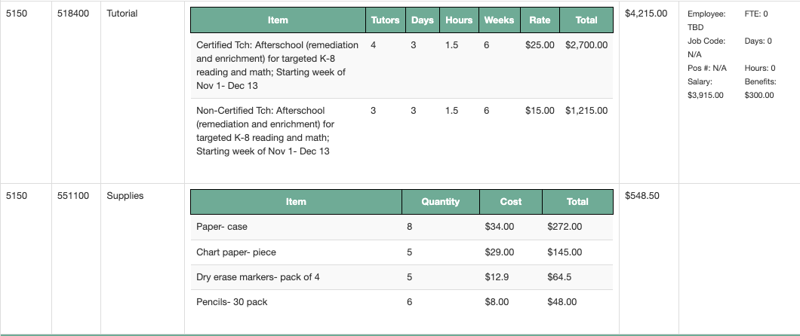

Slide 11
Title I Focus
Para cumplir con los resultados esperados, estamos utilizando los fondos del Título I de este año para lo siguiente:
●Compromiso de
•Capacitaciones para padres y familias:
se llevarán a cabo tres capacitaciones para padres para cubrir la alfabetización, apoyar el aprendizaje de los estudiantes en el hogar y mejorar las habilidades de comunicación
●Desarrollo profesional
●Se realizarán dos capacitaciones para maestros sobre comunicación y relaciones con los padres y enseñanza para los padres usar actividades de alfabetización para involucrar a su hijo en casa

Slide 12
Enfoque del Título I
Para lograr nuestros resultados esperados, estamos usando los fondos de Título I de este año para lo siguiente:
Instrucción en el aula
•Puesto(s) de enseñanza
Agregar un paraprofesional adicional
•Oportunidades de aprendizaje extendidas La
sesión 1 de tutoría después de la escuela comenzó en agosto
La sesión 2 comienza la primera semana de noviembre
•Suministros
Copiar papel para ayudar a los maestros a crear imágenes para los estudiantes
Noche de libros para la alfabetización
Notes:
Customize this slide to detail what your school is doing with Title I funds this year to increase student achievement for all students.

Slide 13
Participación de los Padres y la Familia
Los estudios demuestran que cuando los padres y familiares están involucrados, es más probable que los estudiantes:
obtengan mejores calificaciones
les vaya mejor en los test
asistan a la escuela
se adapten al cambio
tengan mejores habilidades sociables
sean promovidos al siguiente grado
se gradúen
continúen su educación después de la secundaria
Notes:
Our Schoolwide Plan involves the entire school community, including families. Researchers have studied the benefits of family involvement in schools and have found that students are positively impacted when their families are involved in their education. Students…(read bullets).

Slide 14
Plan de Participación de los Padres y la Familia
Abrevia el PFEP
Describe cómo involucramos a las familias en la educación de los estudiantes
Escrito con las opiniones de las familias y empleados de nuestra escuela durante la Reunión de las Opiniones de las Partes Interesadas
Se comparte durante el SAC para revisar y examinar cuando sea necesario
Se envían los resúmenes de PFEP a casa para todas las familias
Notes:
We recognize the importance of partnering with families so students reap those benefits. Part of our Schoolwide Plan includes how we partner with families to help students succeed. In fact, we have an entire plan that outlines the steps we will take to strengthen our partnership with families.

Slide 15
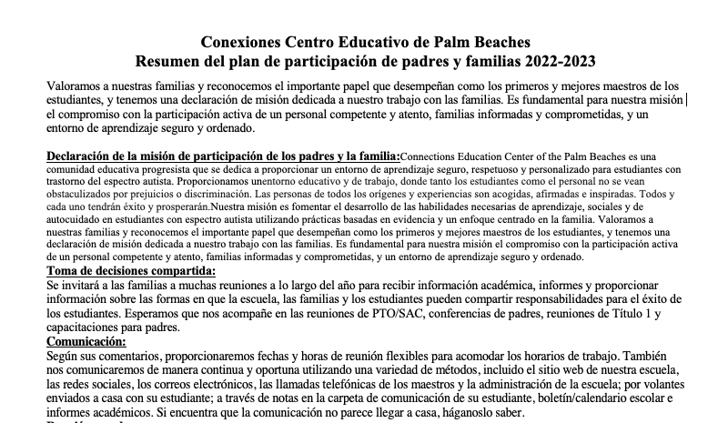
Plan de Participación de los Padres y la Familia
Notes:
Share information from your school’s PFEP.
The plan describes how the school partners with the community, volunteers, and businesses to increase student achievement. It also outlines specific academic trainings designed for parents and family members to learn strategies they can use at home and help their children master specific foundational skills.
Optional = Share a copy of the school’s PFEP Summary

Slide 16
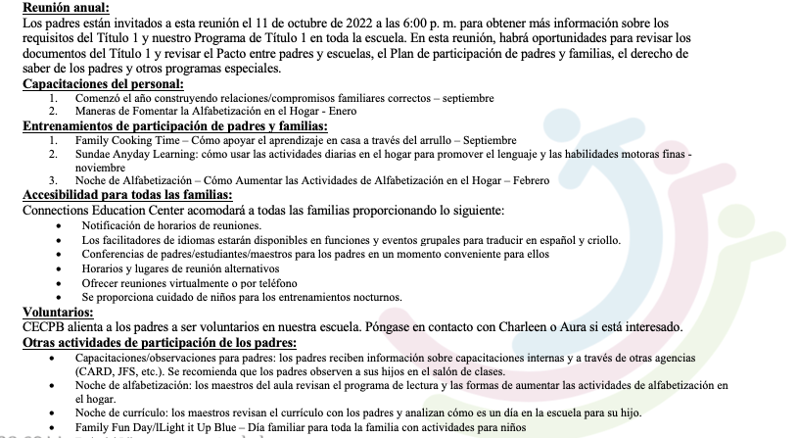
Plan de Participación de los Padres y la Familia

Slide 17
Capacitaciones para los Padres
De conformidad con el Plan de Participación de los Padres y la Familia, nos gustaría invitarlos para que asistan a nuestras próximas capacitaciones :
●Family Cooking Time, 18 de octubre^{m} a las 9 a
●Sundae Any day Learning, noviembre de 2022
●Literacy Night, febrero de 2022
Notes:
Customize this slide to detail what your school is doing with Title I funds this year to increase student achievement for all students.
Be sure to include learning outcomes for parents. What can they expect to learn from attending these trainings?
Optional = Share a flyer with the dates of the 3 trainings in the PFEP as save the dates. Ask parents to enter these dates in their phone/calendar.

Slide 18
Acuerdo entre la Escuela y los Padres
Cada escuela Título I debe tener un Acuerdo entre la Escuela y los Padres que sea redactado por los padres, los familiares y el personal de la escuela.
El Acuerdo entre la Escuela y los Padres establece las responsabilidades de los estudiantes, los padres, los familiares y el personal de la escuela en un esfuerzo para incrementar el rendimiento de los estudiantes.
Notes:
An important part of the Parent and Family Engagement Plan is our School-Parent Compact. The Compact is also developed jointly with parents, family members and staff and outlines the responsibilities each have to raising student achievement.

Slide 19
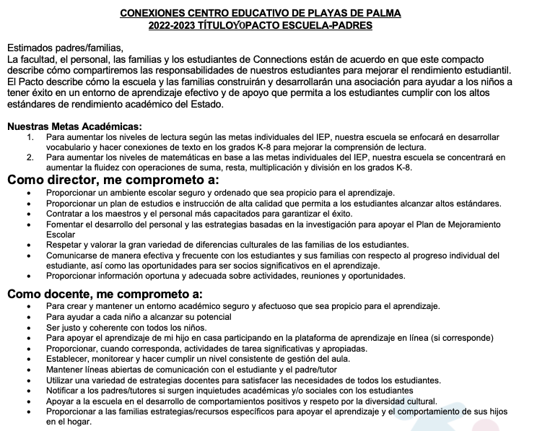
Acuerdo entre la Escuela y los Padres
Notes:
Share your school’s final Compact. Have printed copies available. Parents likely have already signed this.
Share with parents:
the importance of the School-Parent Compact
how it was developed and
how it is going to be used to impact student achievement
the Compact will be revisited during ELEMENTARY parent-teacher conferences (as required by law)
Optional = Share a copy of the updated School-Compact

Slide 20
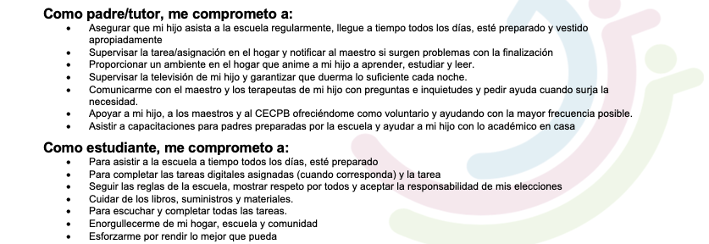

Slide 21
Derechos de los Padres a Saber
Las familias tienen derecho a preguntar:
Sobre las cualificaciones profesionales de los profesores de su hijo;
y
Si personal que no es docente está impartiendo enseñanza a su hijo, y si es así, sus cualificaciones profesionales.
Notes:
Title I schools must inform parents and family members of their rights. Parents and family members have the right to request information regarding their child’s teachers and paraprofessionals’ qualifications and their child’s academic level and growth on State assessments.

Slide 22
Derechos de los Padres a Saber
Las familias deben estar informadas:
Si al niño le ha enseñado un profesor que no cumple con los requisitos de certificación para el nivel de grado o asignatura para enseñar por cuatro o más semanas; y
Cómo su hijo se desempeña en los test como: FSA, EOCs y SSA.
Notes:
Parents must be notified if their child has been taught for four or more weeks by a teacher who is licensed to teach in the State of Florida, but does not hold a certificate to teach the grade or subject listed above.
Parents must also be notified if their child has been taught for four or more weeks by a substitute teacher who is approved by the District to substitute teach, but does not hold a Florida Department of Education teaching certificate for the grade level or subject listed above.
School must share with parents their child’s assessments results (FSA, EOC and SSA).

Slide 23
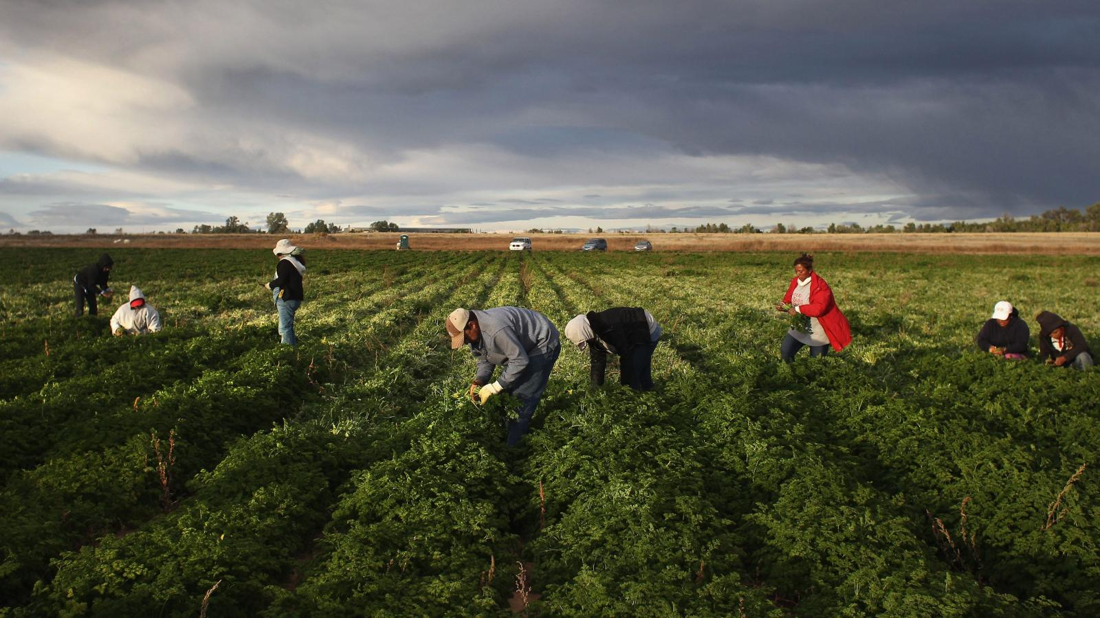
High-performing A-rated District
Programa de Educación para Migrantes (MEP)
El objetivo del MEP es ayudar a todos los estudiantes migrantes a cumplir con los estándares académicos exigidos para graduarse de la escuela secundaria (o un programa GED) con una educación que los prepare para convertirse en ciudadanos responsables, estudios superiores y un empleo productivo.
Notes:
Diálogo del presentador –
Las familias migrantes se mueven constantemente de un estado a otro, de un distrito a otro, en busca de trabajo agrícola. Los niños se retrasan debido a su alta movilidad. Estos niños pueden ser elegibles para los servicios proporcionados por el Programa de Educación para Migrantes. El objetivo del eurodiputado es...

Slide 24
Programa de Educación Migrante
Garantizar que se satisfagan las necesidades de los estudiantes migrantes para ayudarlos a superar:
interrupción en la escuela
barreras culturales y de idioma
aislamiento social
Falta de recursos de salud
transición a la universidad o a la vida laboral después de la escuela secundaria
Mejorar las oportunidades educativas de los estudiantes migrantes ayudándolos con:
Servicios académicos/sociales Suplementarios para los estudiantes y sus familias
Transición a la(s) nueva(s) escuela(s)
cumplir con el desafiante contenido académico del estado/distrito
graduarse de la escuela secundaria
Notes:
Presenter dialogue –
The program provides supplemental academic and social support to migrant students and their families.

Slide 25
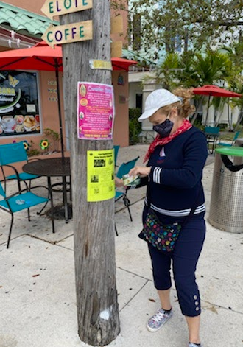
High-performing A-rated District
El primer paso es encontrarlos
Las entrevistas son realizadas en persona por un reclutador de MEP capacitado que utiliza los requisitos de elegibilidad federales y estatales.
Información de Contacto del Programa:
Jorge Echegaray
Gerente, Programa de Educación Migrante
Departamento de Educación Multicultural
Jorge.Echegaray@palmbeachschools.org
(561) 202-0356
Notes:
Presenter dialogue –
The program provides supplemental academic and social support to migrant students and their families. However, the
The Parent/Guardian must be interviewed to see if they qualify.
Parents may call the school to ask for an interview. ​

Slide 26
Estudiantes que Sufren Desamparo Todo Estudiante Tiene el Derecho a Recibir Educación
El Equipo del Programa de Educación para Personas Desamparadas de McKinney-Vento (MVP) puede ayudar a las familias que viven:
en un refugio, motel, vehículo o campamento;
en la calle;
en edificios abandonados o viviendas precarias;
en moteles/hoteles; o
temporalmente con familiares o amigos debido a una dificultad
Notes:
Presenter dialogue –
Además de los servicios que brindamos a los estudiantes migrantes, ¿saben que nuestro Distrito también brinda apoyo y servicios a los estudiantes que sufren desamparo?

Slide 27
Estudiantes que Sufren Desamparo
Cada escuela tiene un Contacto McKinney-Vento y un Administrador de Casos asignado del Programa de Educación para Personas Desamparadas McKinney-Vento (MVP) que trabaja con las familias para:
proveer útiles escolares, uniformes, servicios complementarios y comidas escolares gratuitas;
organizar el transporte hacia y desde la escuela de origen;
encontrar apoyo y recursos comunitarios;
decidir qué escuela sería la mejor para el niño/a;
comunicarse con la escuela;
y mucho más.
Notes:
Presenter dialogue –
Hacemos todo lo posible para abordar las necesidades de los estudiantes y las familias que sufren desamparo. Las familias pueden comunicarse con la escuela para obtener más información sobre los servicios que brindan la escuela y el Distrito.

Slide 28
Estudiantes que Sufren Desamparo
Información sobre el Contacto de MVP
Información de Contacto del Programa de Educación para Personas Desamparadas de McKinney-Vento (MVP) o si desean completar un Student Housing Questionnaire
Llamen al (561) 350-0778
Envíen un correo electrónico a MVPhomeless@palmbeachschools.org

Slide 29
Conclusión
La oportunidad de los padres para hacer preguntas y proporcionar sus opiniones
Evaluación completa
Gracias por su asistencia, su participación y sus opiniones.
¡Esperamos un exitoso año escolar!
La evaluación se puede encontrar en connectedpb.com en la sección Título 1
Notes:
Implementation of the Annual meeting is a required item of the Annual Requirements. A verification form must be submit to the Department of Federal and State Program by Friday, November 1, 2019.
The evidences accompanying this verification document the school’s compliance with federal guidelines:
Parent invitation to meeting that specifies the required topics to be discussed
Parent meeting agenda that includes date, time, and required topics of discussion
Sign-in sheets(s) including name and stakeholder group represented
Presentation, handouts
Detailed minutes summarizing meeting conversation, citing parental comments and feedback regarding topics discussed, to include the Schoolwide Plan (SWP)
Methods of communication used

